Slide 1

La page d’accroche
Inutile de l’écrire… il faut le faire.
Sur cette page vous accrochez avec des chiffres ou des faits qui marquent et plantent le contexte de votre projet.
On n’oublie pas signer de façon brève et pertinente
Notes:
Voici un diaporama modèle pour vous aider à réaliser au mieux votre oral de 5 à 10 mn sur le Forum des Talents. Première note de la SAE 1.4.

Slide 2
Le contexte « MASQUES »
Inutile de le crier ☺… il faut l’expliquer… ^^
Sur cette page vous expliquez quelles entreprises vous avez choisies et pourquoi ? (inscrire les logos)
On n’oublie pas les numéros de page À CHAQUE PAGE !

Slide 3
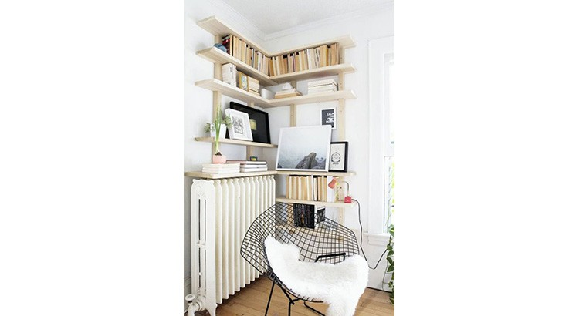
La pause : d’où je parle ? Qui suis-je ? Où cours-je ? Dans quel état j’erre ?
Ici, vous pouvez vous présenter, présenter votre équipe ou présenter votre entreprise (en une seule diapo). Vous pouvez préciser si vous étiez d’accord avec ce choix.
On fait court ! Une page suffit pour cela !

Slide 4

Votre plan (d’attaque) Il faut réussir à faire 3 parties avec 5 entreprises… donc il faut trouver 3 « entrées » pertinentes : la taille ? L’accueil ? Les salaires ? ??
PLAN
[rien]
Sommaire
Attention :
les titres sont homogènes,
Pas de sous-titres ou de sous-parties
Pas plus de 3 (ou 4) parties.
C’est la page de guide de votre oral : il ne faut pas saturer l’attention ! ☺

Slide 5

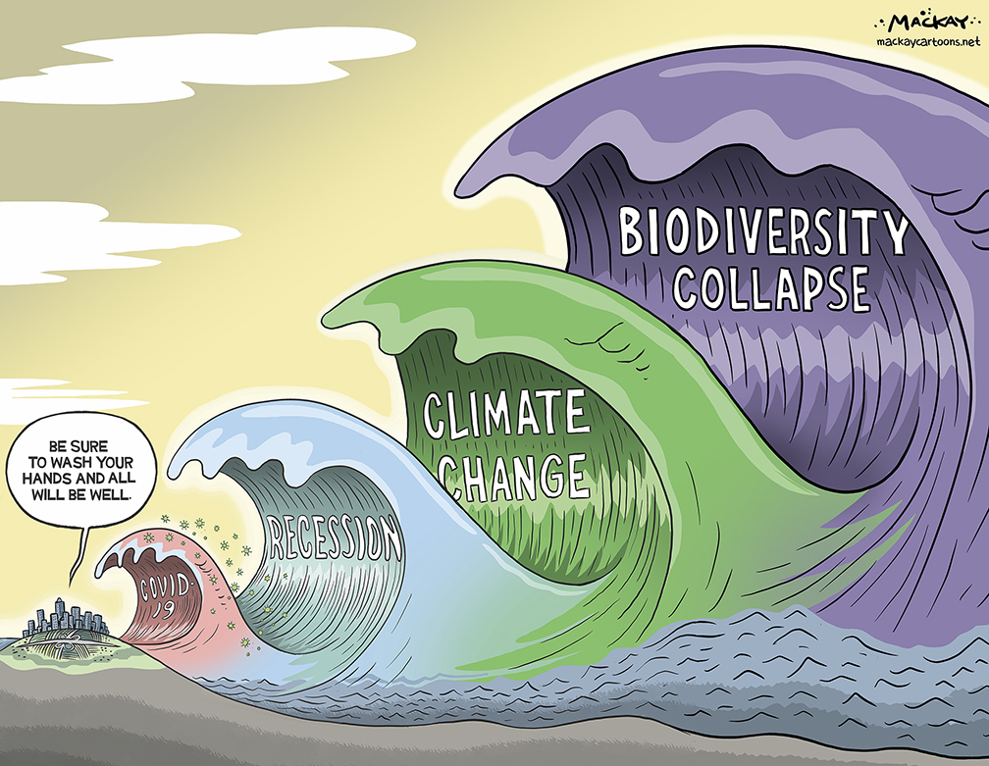
I. C’est parti pour le Grand I
On peut bien le lire, il sera visible sur chaque diapo de cette partie…
Des chiffres, des noms, des mots-clés…ce qui doit être retenu par l’auditoire.
Pensez à une affiche que vous ne verriez que quelques minutes.
On vérifie sa signature et le numéro de page, très important

Slide 6
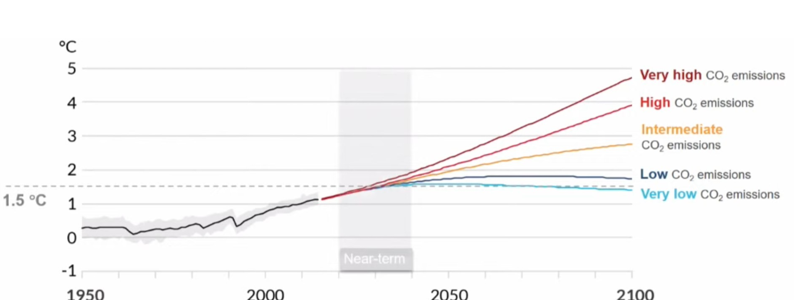
II. Ça continue avec le Grand II
Conservez le même type de titre (phrase ou question ou mots-clés… pas de mélange sinon c’est très mauvais pour la tête, comme vous le savez)
La partie II permet d’exposer les aspects plus techniques et plus problématiques en principe.
Ça va aller très vite, 7 pages suffisent…

Slide 7


III. Ça se termine avec le Grand III
Toujours pas trop de texte évidemment, plutôt des schémas et des images.
Attention pas d’illustration inutile ou décorative… de même, les couleurs ont souvent un sens… par exemple, le violet, c’est très chaud.

Slide 8

Conclusion ou BILAN
Il faut l’écrire afin de réveiller et re-situer rapidement les auditeurs…
C’est votre page de publicité personnelle.
Donnez un aperçu de ce que vous voulez faire plus tard, ce que cette rencontre au Forum des Talents vous a permis de comprendre….

Slide 9
Barème oral du 19 novembre
Il y a bien 3 parties pour 5 entreprises 2
Les titres des parties sont cohérents entre eux 2
=> 15
L’accroche est efficace et originale 2
La conclusion est efficace et originale 2
Nous sommes tous épatés 1
=> 20
Il y a 5 diapositives 0,5
Elles sont numérotées 1
Elles portent le nom des étudiants 1
Elles sont dans l’ordre du modèle donné 1
Chacune correspond au modèle 3,5 => 7
La police est lisible (Arial par ex et taille 18 a minima) 1
Il n’y a pas de phrases 1
Les images sont adéquates 1
Tous les étudiants se présentent et s’expriment 1 => 11

